Slide 1
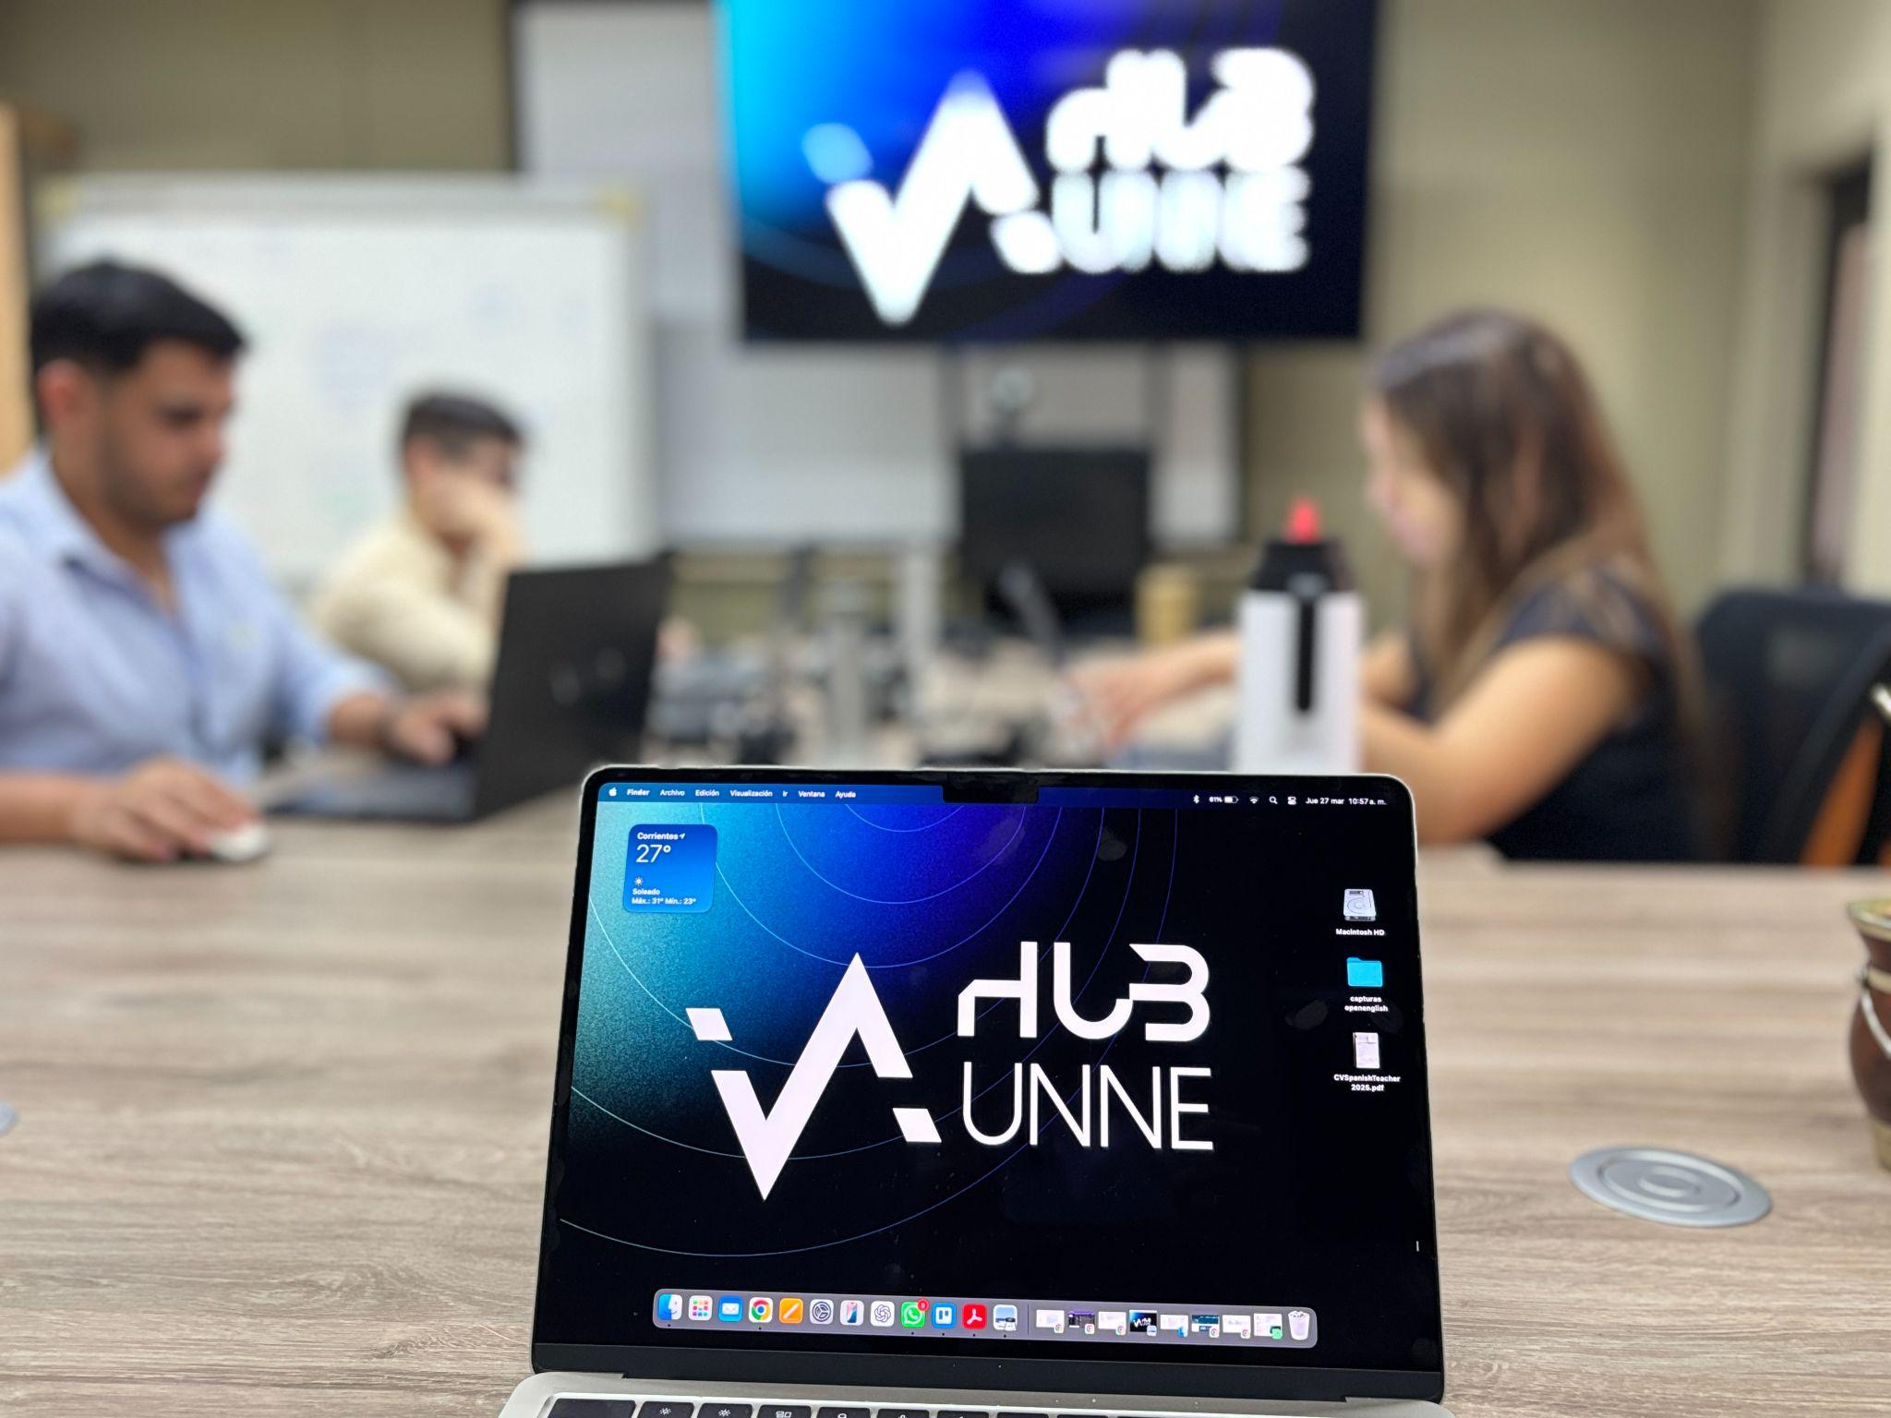
EJE
12
Los desafíos de la Inteligencia Artificial en la Educación Superior: El programa IA HUB
AUTORES Autor 1: Rocio D. Alcaraz, rociodalcaraz1@gmail.com / Autor 2: Ricardo D. Ojeda, profrd.ojeda@gmail.com
PERTENENCIA UNIVERSIDAD NACIONAL DEL NORDESTE
OBJETIVOS
DESARROLLO
CONCLUSIONES
a. Promover el uso ético, inclusivo y pedagógico de la inteligencia artificial (IA) en la Universidad Nacional del Nordeste (UNNE), atendiendo a los principios de equidad, innovación y responsabilidad social.
b. Generar instancias sistemáticas de formación, producción y circulación de recursos educativos abiertos que integren la IA como herramienta para la mejora de la enseñanza, la investigación y la gestión universitaria.
c. Fomentar la vinculación institucional, la cooperación intersectorial y la experimentación crítica con tecnologías emergentes, en el marco de una cultura digital universitaria orientada al bien común.
El programa IA HUB surge como una estrategia institucional de la Universidad Nacional del Nordeste (UNNE) para dar respuesta a los desafíos y oportunidades que plantea la inteligencia artificial (IA) en el ámbito educativo. Su diseño se articula con el Plan Estratégico de Desarrollo Institucional (PEDI 2020–2030) y con los principios establecidos en la Ley de Educación Superior Argentina, promoviendo la innovación, la inclusión y la mejora continua de los procesos formativos.
IA HUB representa un hito institucional en el camino hacia una universidad más innovadora, flexible y conectada con los desafíos contemporáneos de la educación superior. En menos de un año, ha logrado:
• Visibilizar el debate sobre IA en la agenda académica,
• Capacitar en el uso educativo de IA a la comunidad universitaria y en general,
• Producir materiales
• Establecer redes de colaboración que trascienden los límites institucionales.
Estas acciones se sustentan en una gobernanza participativa y en un enfoque adaptativo, pilares fundamentales del Plan Estratégico de la UNNE, que considera a la planificación y la evaluación como herramientas clave para enfrentar los desafíos del contexto actual. Tal como indica el PEDI, la universidad debe responder con responsabilidad social, compromiso con el territorio y apertura al cambio.
Desde su creación, IA HUB ha desplegado acciones orientadas a la alfabetización en IA, el desarrollo de recursos pedagógicos, la formación docente y la vinculación con organismos nacionales e internacionales. En esta línea, la realización de una encuesta institucional a más de 1100 personas evidenció un creciente interés y necesidad formativa en herramientas como ChatGPT, así como preocupaciones sobre su uso ético, su impacto en la autoría académica y la evaluación.
A partir de estos hallazgos, IA HUB diseñó propuestas de capacitación centradas en principios de uso responsable, creatividad e inclusión, que dialogan directamente con las recomendaciones de la UNESCO. Tal como sostiene esta organización en su Marco de competencias para estudiantes en materia de IA, los sistemas educativos deben preparar a los estudiantes no sólo como usuarios, sino como cocreadores críticos y éticos de tecnología .
Además, se tomaron como referencia los cuatro principios clave del enfoque centrado en el ser humano propuesto por la UNESCO:
La IA debe fortalecer las capacidades humanas y contribuir al desarrollo sostenible;
Su uso debe ser equitativo e inclusivo;
Los sistemas deben ser explicables, seguros y no causar daño;
El control y monitoreo deben permanecer bajo responsabilidad humana
INTRODUCCIÓN
Entre los próximos pasos, se proyecta:
• La conformación de un equipo de gestión ampliado con representación por unidades académicas,
• La incorporación de un comité asesor externo con actores del ecosistema tecnológico y educativo,
• Y la expansión del portafolio de cursos, recursos y certificaciones digitales.
La sostenibilidad de IA HUB dependerá de su capacidad para articular saberes diversos, fomentar la apropiación institucional de la IA y consolidar un modelo de desarrollo que priorice el bien común. En este camino, la UNNE refuerza su compromiso con una educación superior de calidad, democrática y orientada al futuro.
En el marco del proceso de transformación digital impulsado por la UNNE, y en consonancia con los Principios de Acción de la Gestión 2022–2026, el Plan Estratégico de Desarrollo Institucional 2020–2030 (Res. N.º 451/20 CS), la Ley de Educación Superior (Art. 6°) y los lineamientos de organismos como el CIN y la UNESCO, se creó el Programa IA HUB como una respuesta institucional proactiva frente al avance acelerado de la inteligencia artificial.
Este programa surge en un contexto atravesado por los efectos pospandemia, la masificación del acceso a tecnologías y la creciente necesidad de fortalecer capacidades institucionales para una adopción crítica y creativa de la IA. La pertinencia de esta iniciativa fue confirmada por una encuesta interna realizada en 2024, con más de 1300 respuestas, donde más del 70 % de la comunidad universitaria —mayoritariamente estudiantes y docentes— expresó su interés en formarse en el uso de IA con fines educativos y de productividad.
Asimismo, se promovieron instancias de reflexión institucional que consideran los lineamientos de la Guía para el uso de IA generativa en educación e investigación, donde se recomienda adoptar políticas que permitan el acceso inclusivo a programas de aprendizaje personalizados, el monitoreo responsable del progreso estudiantil y el fortalecimiento de competencias para un uso ético y significativo de la IA .
El programa también reconoce, como subraya la UNESCO, que la incorporación de estas tecnologías no debe estar desprovista de orientación pedagógica, para evitar que la IA debilite la autonomía intelectual. Por el contrario, su uso debe potenciar la investigación, el pensamiento crítico y la co-creación en las aulas
REFERENCIAS
Universidad Nacional del Nordeste. (2020). Plan Estratégico de Desarrollo Institucional 2020–2030. Resolución N.º 451/20 CS.
Ley de Educación Superior N.º 24.521, actualizada. Argentina.gob.ar
SIED-UNNE. Resolución N.º 7564/2024.
Programa IA HUB. Datos internos y encuesta institucional 2024.
UNESCO (2019). Recomendación sobre la Ética de la Inteligencia Artificial.
CIN. Documentos y recomendaciones sobre IA en Educación Superior.

